Slide 1
動態網頁程式設計期末專案
組員 : 資工三 4104056003 陳鐿文

Slide 2


Slide 3


迷因(Meme)
網路爆紅事物
趣圖、梗圖
9GAG

Slide 4
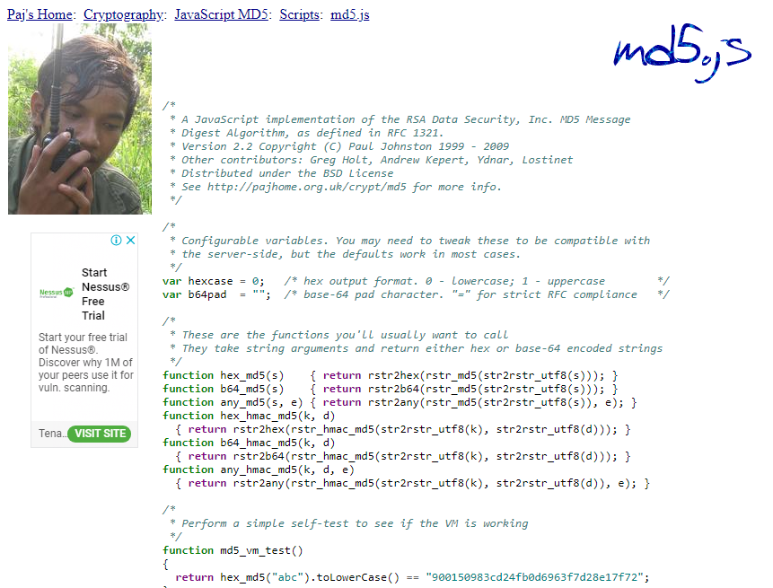
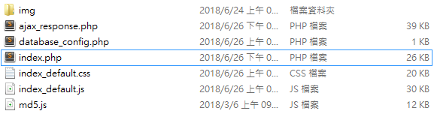
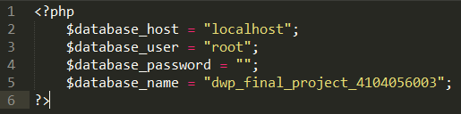
網站架構
http://pajhome.org.uk/crypt/md5/md5.html

Slide 5
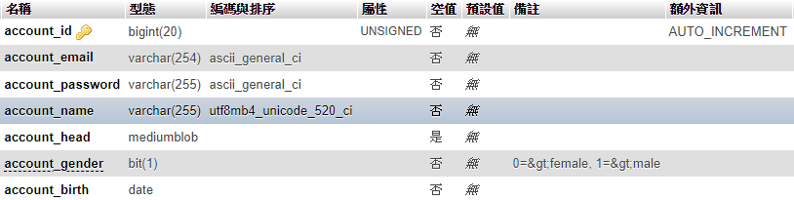
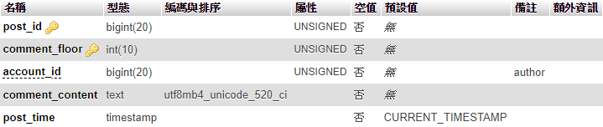
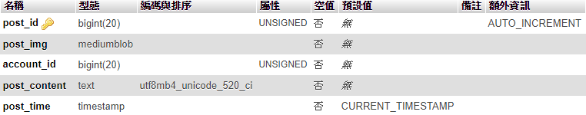
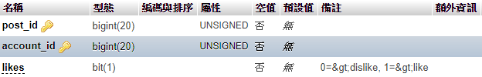

資料表結構
資料表 : account
資料表 : post
資料表 : followership
資料表 : comment
資料表 : likes

Slide 6
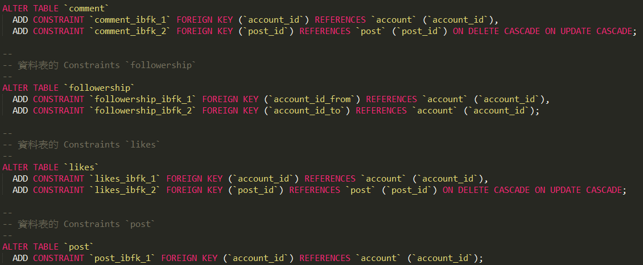
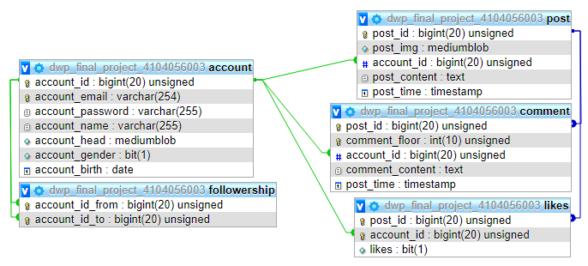
資料表關聯

Slide 7
網站流程(index.php)
可能接收到的POST
動作進行後重新導回首頁
登入
他人
登出
註冊
可能接收到的GET
個人頁面
自己
無
確認目前登入狀態
id
無
主頁面

Slide 8
網站流程(ajax_response.php)
可能接收到的POST
註冊email檢查
上傳頭貼
新貼文
刪除貼文
取得貼文內容
編輯貼文
更多貼文(主頁)
更多貼文(個人)
動作進行後印出結果
新留言
取得文章留言
喜歡
收回喜歡
不喜歡
收回不喜歡
追蹤
取消追蹤

Slide 9
程式碼

Slide 10
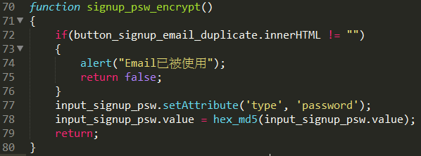
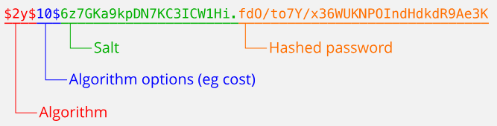
密碼處理

Slide 11
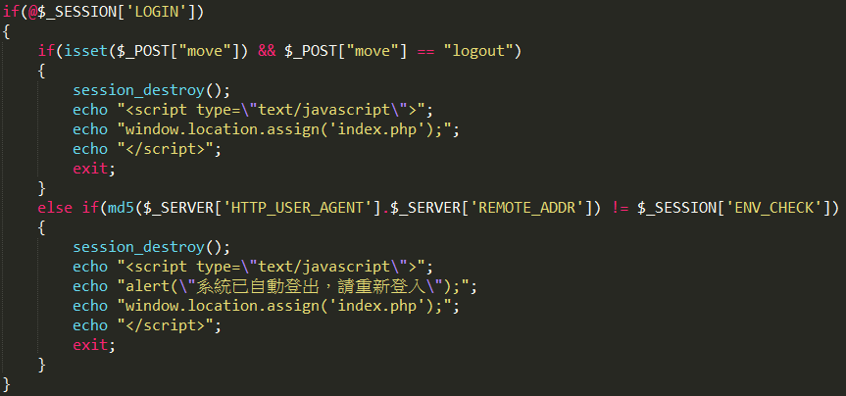
登入狀態驗證

Slide 12
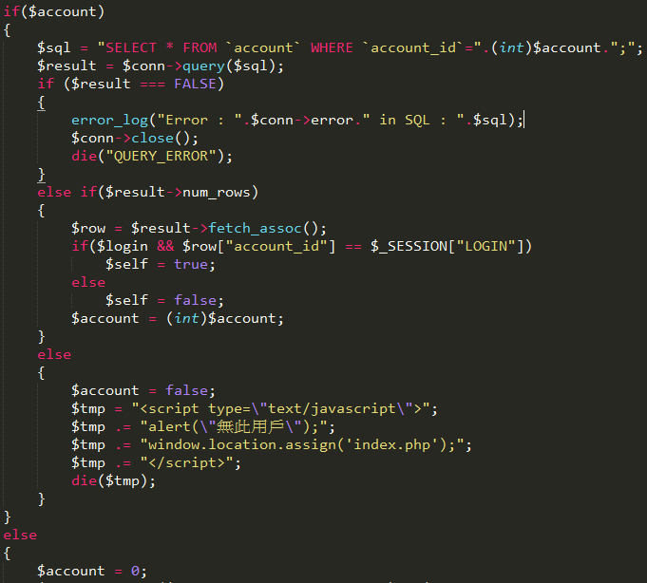
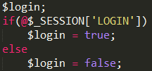
頁面狀態
$login
$account
$self

Slide 13
$login | $account | $self
true | 0 | null
false | 0 | null
true | id | true
true | id | false
false | id | false
X | false | null
有登入
主頁
未登入
自己
有登入
他人
有此人
個人
未登入
無此人

Slide 14
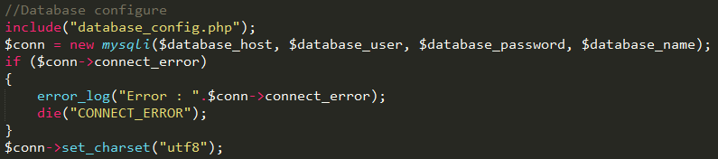
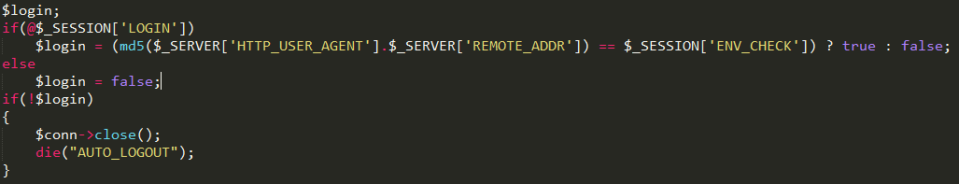
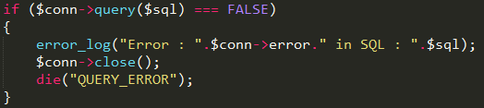
AJAX異常狀態
CONNECT_ERROR
QUERY_ERROR
AUTO_LOGOUT
LIKE
DISLIKE

Slide 15

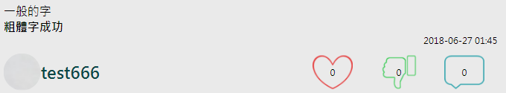
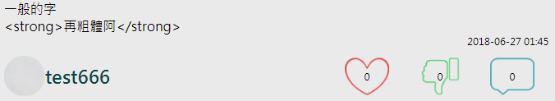
字串處理
<
&lt;
>
&gt;

Slide 16
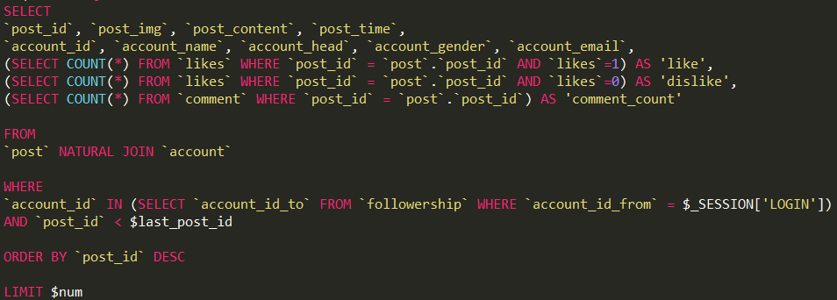
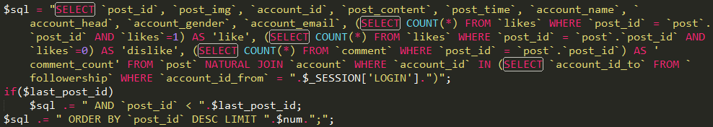
SQL效能

Slide 17
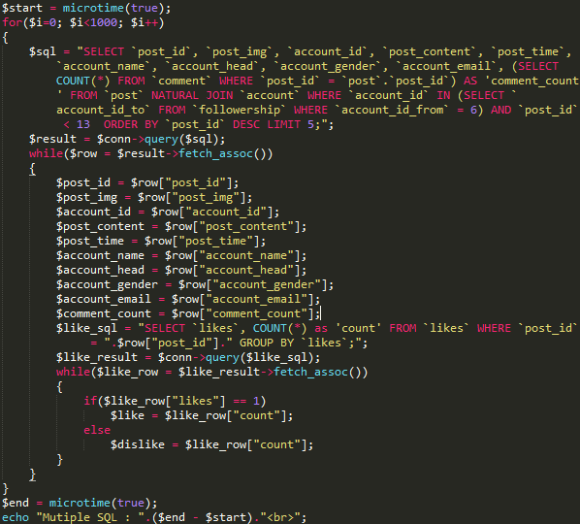
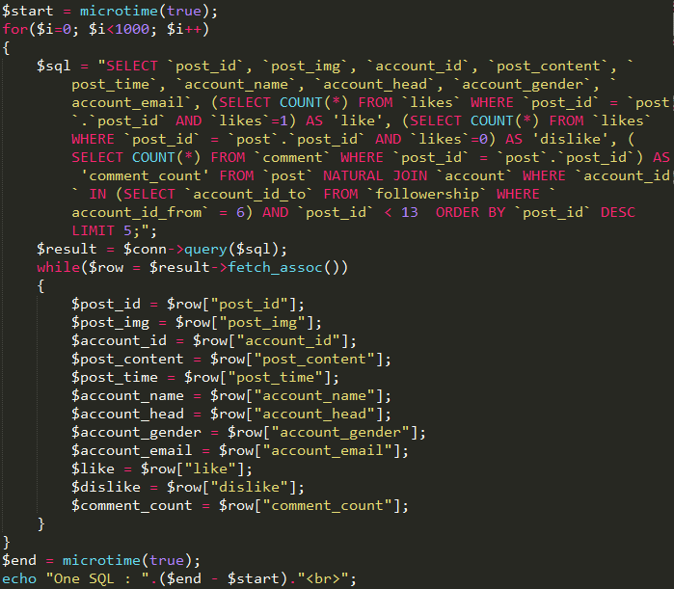

SQL效能

Slide 18
實際操作

